Slide 1

Dự án AirBnB
Nhóm 3:
Lê Ngọc Vinh
Lâm Huệ Anh

Slide 2
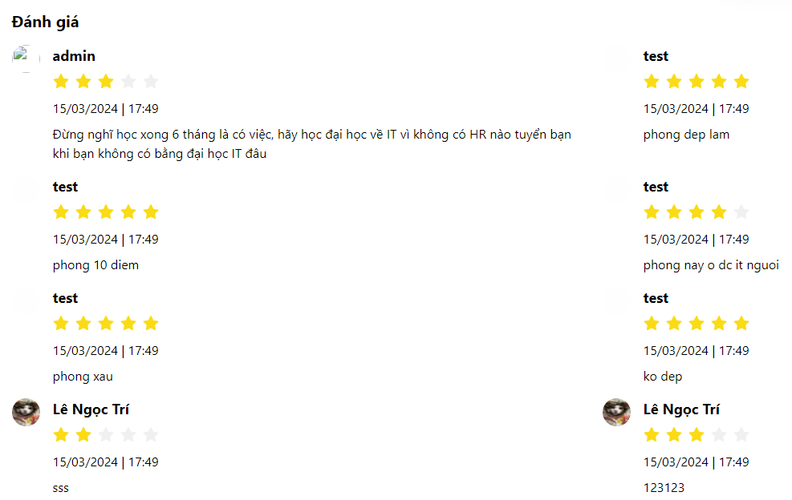
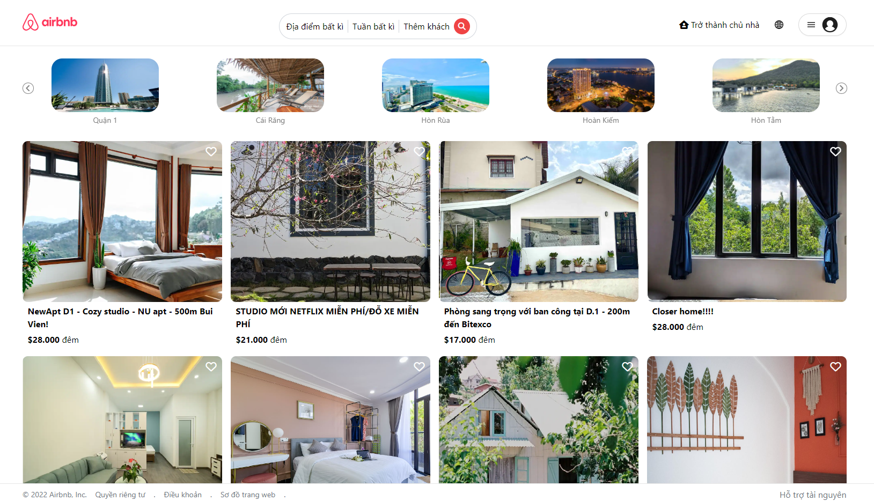
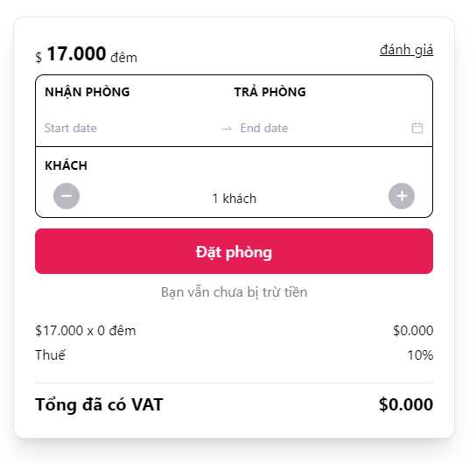
1. Giới thiệu về Airbnb
Airbnb là một nền tảng đặt phòng trực tuyến kết nối người thuê với chủ nhà cho thuê phòng, căn hộ, nhà trọ và trải nghiệm du lịch độc đáo trên khắp thế giới.
Được thành lập vào năm 2008, hiện nay Airbnb là một trong những công ty lớn nhất trong lĩnh vực du lịch trực tuyến.

Slide 3
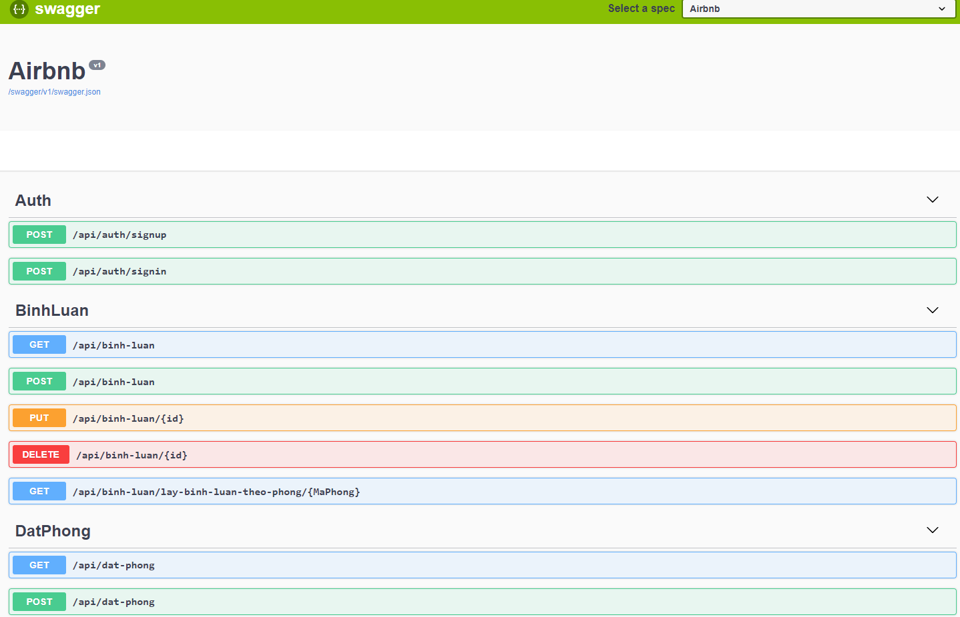
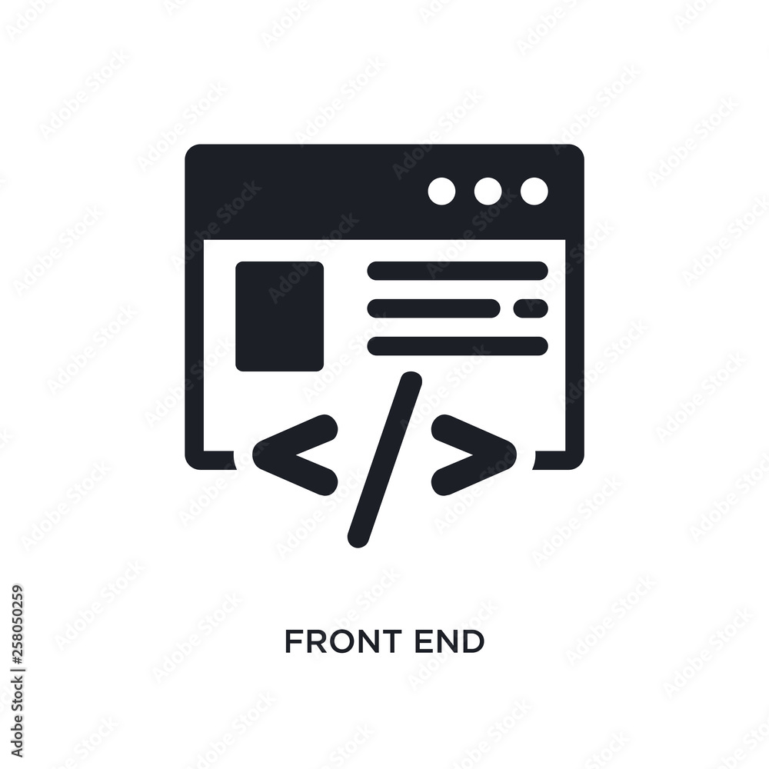






2. Phát triển Frontend
2.1 Cơ sở hạ tầng
Sử dụng cơ sở dữ liệu có sẵn từ backend để làm nền tảng.
2.2 Công nghệ và công cụ sử dụng
Sử dụng React.js làm framework chính cho frontend.
Một số thư viện chính được sử dụng như: antd, react-redux, react-hook-form, mui-datatables, axios, moment, dayjs,…

Slide 4
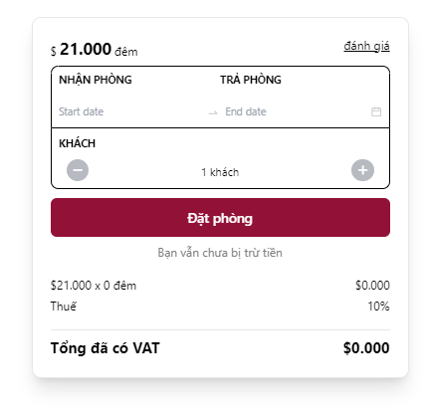
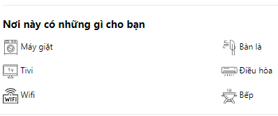
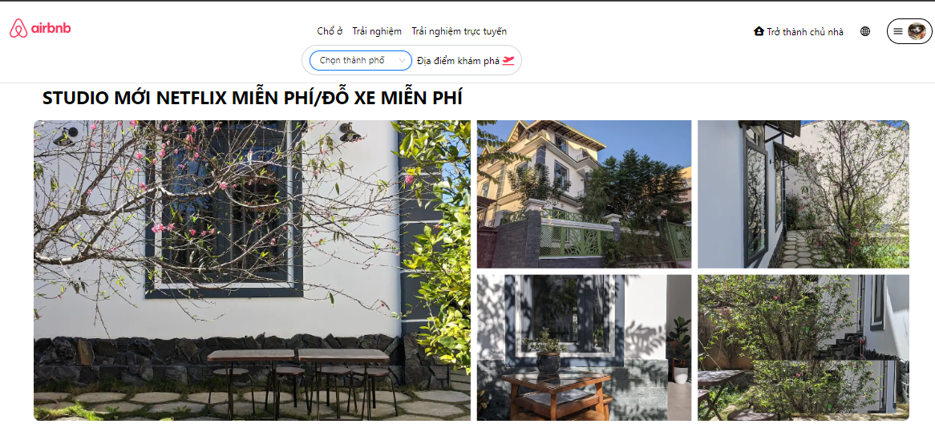
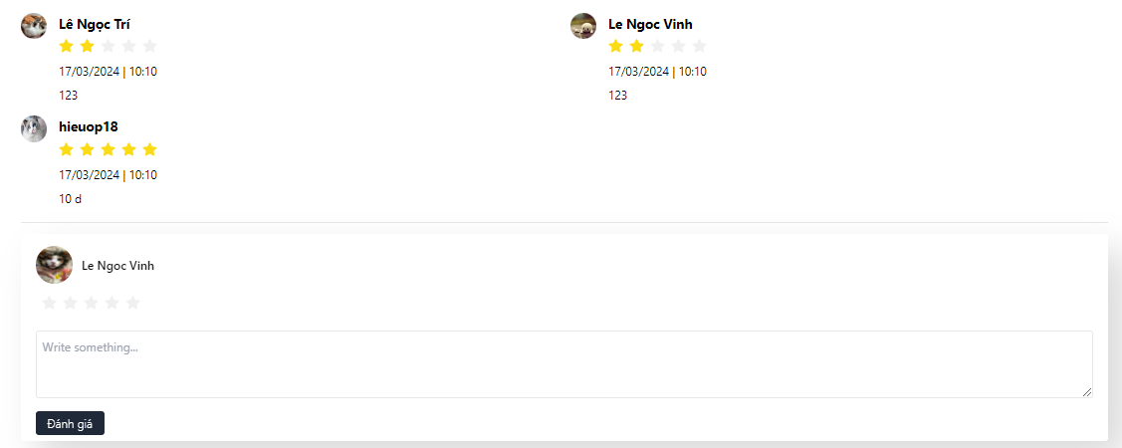
3. Giao diện Người Thuê
3.1 Tìm kiếm và đặt phòng
Giao diện tìm kiếm linh hoạt với bộ lọc và sắp xếp thông minh.
Quy trình đặt phòng đơn giản và dễ dàng.
3.2 Xem các danh sách và tiện ích
Hiển thị chi tiết về căn hộ, phòng và các tiện ích đi kèm.
Hỗ trợ xem ảnh và đánh giá từ người khác.

Slide 5
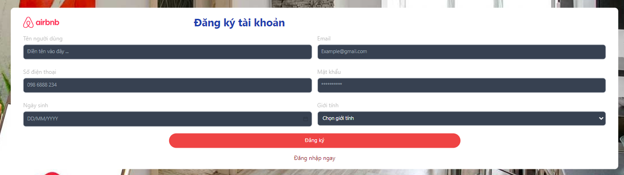
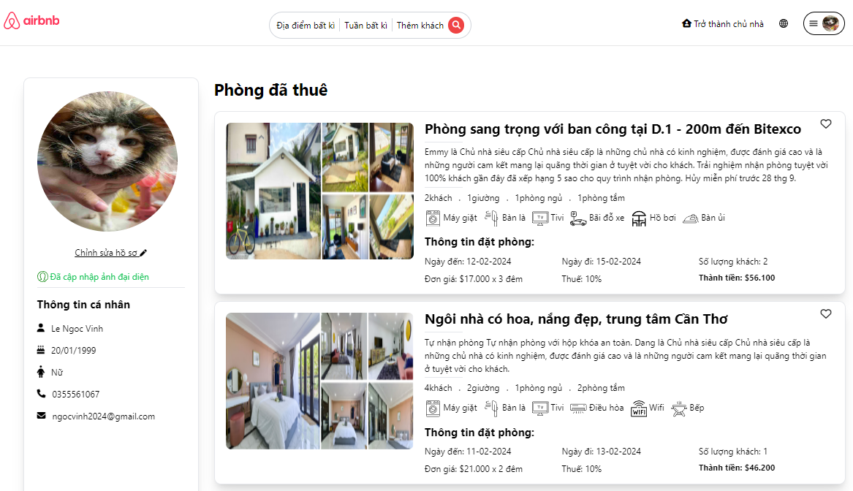
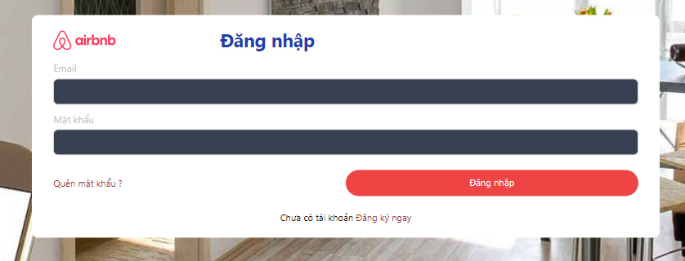
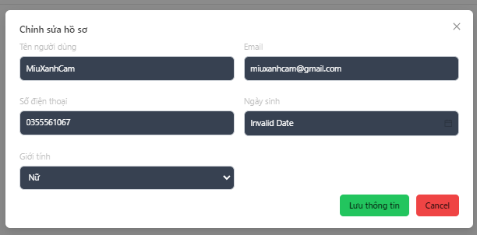
3. Tính năng Người Thuê
3.1 Quản lý phòng thuê và giá tiền
3.2 Thông tin người dùng, cập nhập thông tin
3.3 Đăng nhập đăng kí người dùng

Slide 6
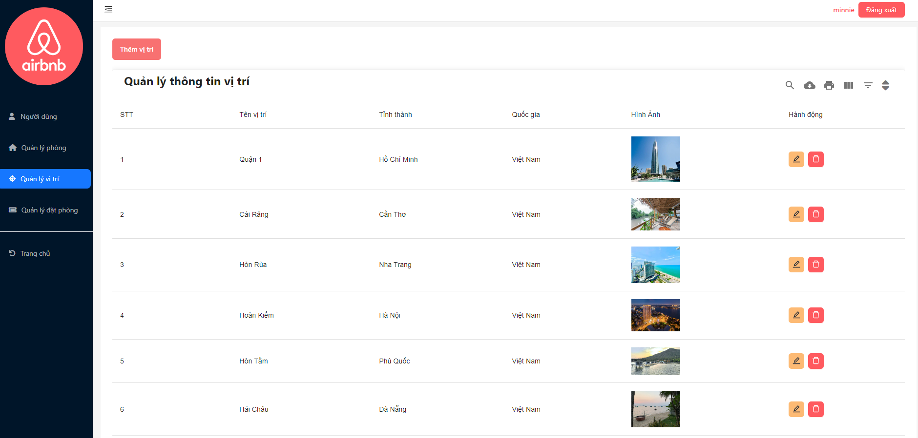

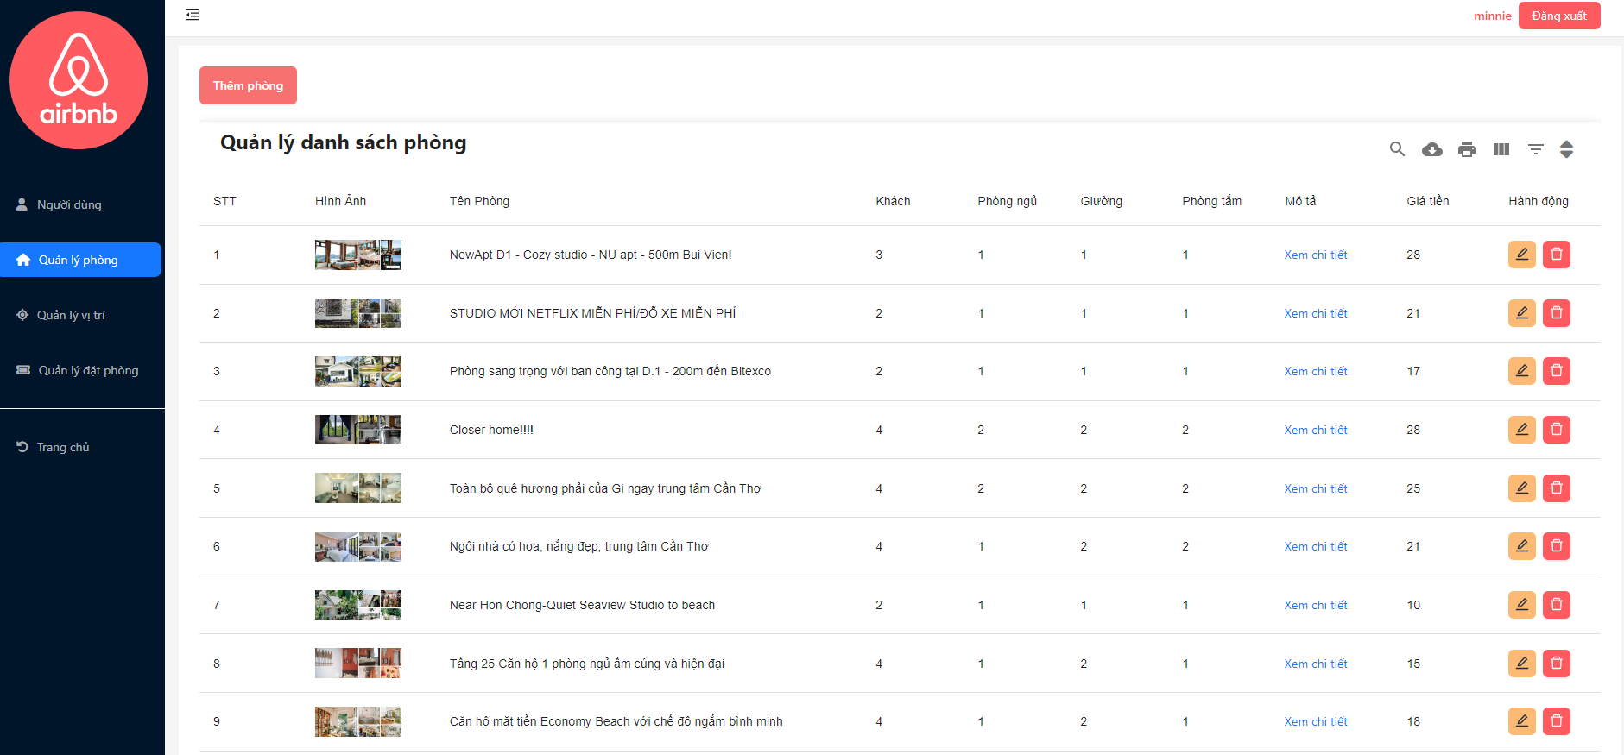
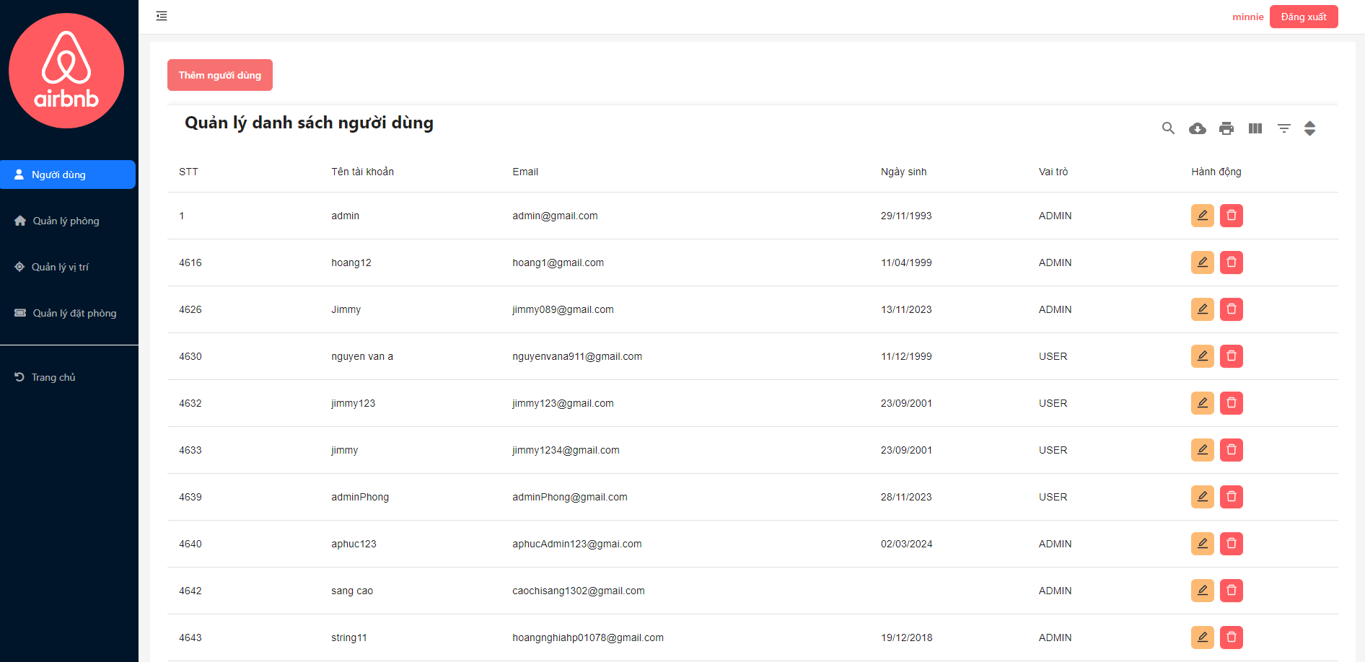
4. Giao diện Quản Trị Viên
4.1 Quản lý người dùng
4.2 Quản lý phòng
4.3 Quản lý vị trí
4.4 Quản lý đặt phòng

Slide 7
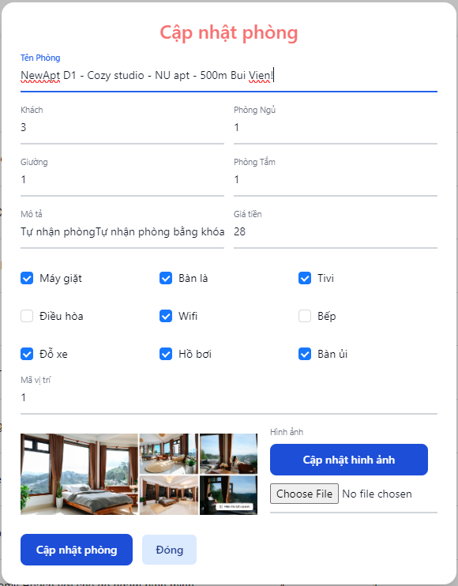
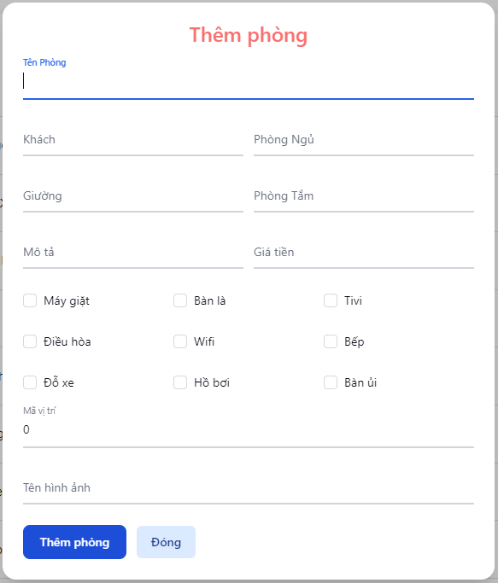
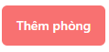


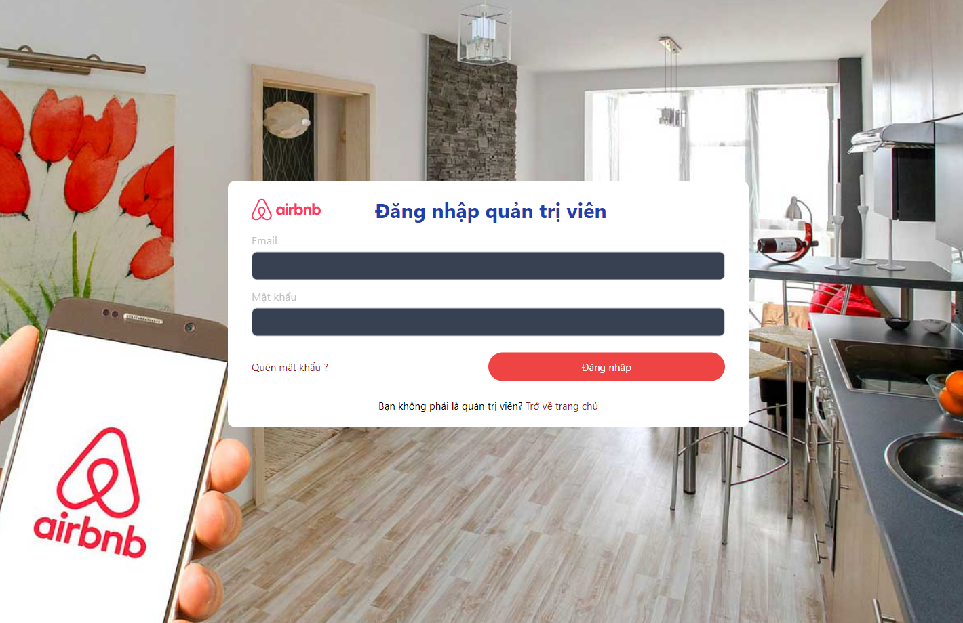

Tính năng Quản Trị Viên
Thêm
Cập nhật
Xóa
Đăng nhập quản trị viên

Slide 8
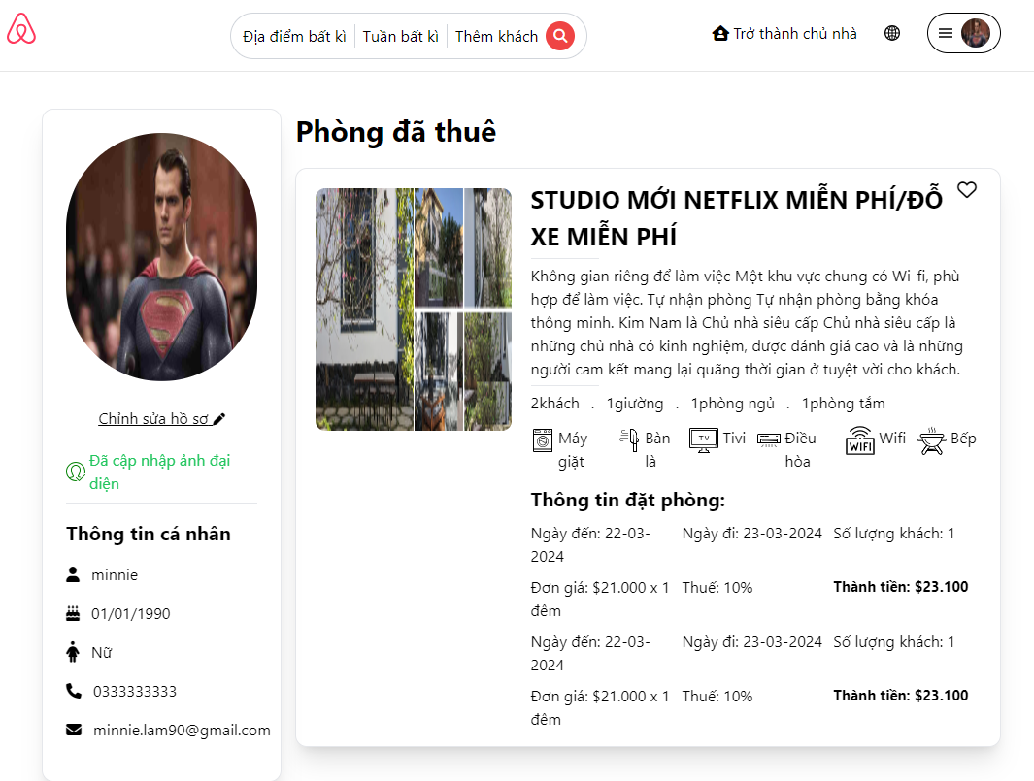

5. Trải nghiệm Người Dùng
5.1 Tương thích trên nhiều thiết bị
Đảm bảo trải nghiệm mượt mà và nhất quán trên các nền tảng khác nhau.
5.2 Tiện ích cá nhân hóa
Cho phép người dùng tùy chỉnh và lưu trữ sở thích, lịch sử du lịch và danh sách yêu thích cá nhân, lịch sử đặt phòng.
5.3 Đánh giá và phản hồi
Khuyến khích người dùng đánh giá và phản hồi, tạo sự tin cậy và cải thiện dịch vụ.

Slide 9


6. Những thách thức và giải pháp
6.1 Bảo mật dữ liệu
Sử dụng mã hóa dữ liệu và cơ chế xác thực để bảo vệ thông tin cá nhân của người dùng.
6.2 Tối ưu hóa hiệu suất
Tối ưu hóa trải nghiệm người dùng và tăng cường hiệu suất của ứng dụng thông qua quản lý tài nguyên và cache.

Slide 10

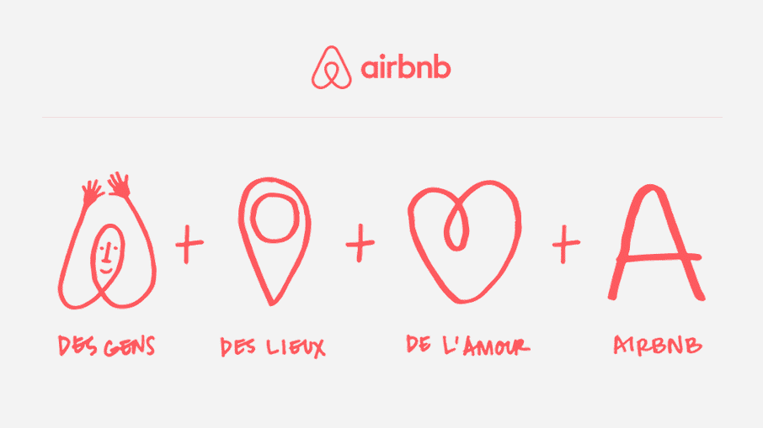
7. Kết luận và Tương lai của Airbnb
Airbnb tiếp tục nghiên cứu, cập nhật, áp dụng các công nghệ mới để không ngừng nâng cao trải nghiệm người dùng.
Xây dựng các liên kết với các chuyên gia bảo mật hàng đầu để tận dụng kiến thức và kỹ năng chuyên môn, nâng cao khả năng phát hiện và phòng ngừa các mối đe dọa mạng.

Slide 11

Cảm ơn mọi người đã lắng nghe !

